Slide 1

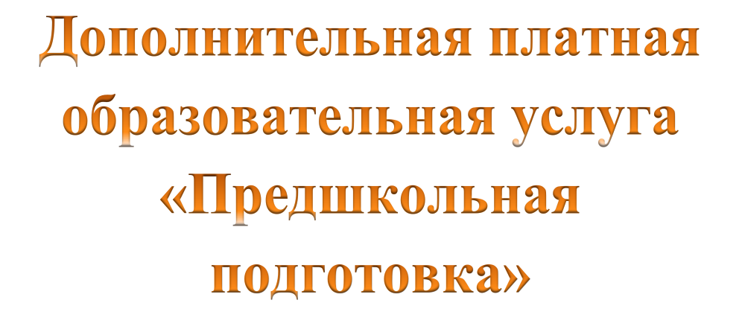
Программа рассчитана на 3 учебных года: средняя группа, старшая группа, подготовительная к школе группа.

Slide 2


Кабирова Эльвира Джамильевна, учитель-логопед высшей квалификационной категории
Зарипова Ирина Николаевна, учитель-логопед высшей квалификационной категории.

Slide 3


В связи со вступлением в силу Федерального государственного образовательного стандарта, одной из задач которого является преемственность основных образовательных программ дошкольного и начального общего образования. Одним из приоритетных направлений деятельности дошкольного учреждения выступает формирование навыков учебной деятельности у воспитанников.
Под готовностью ребёнка к первому классу подразумеваются следующие характеристики:
- способность решать проблему, возникшую здесь и сейчас;
- открытость новым знаниям;
-определять пути достижения намеченного;
- обладать самоорганизованностью.
Новизна программы – развивающее обучение, построение работы в соответствие с конкретным педагогическим замыслом, интеграция разнообразных видов детской деятельности, творческая организация образовательной деятельности ребёнка, использование информационно – коммуникативных технологий.

Slide 4

Цель: Комплексное развитие всех компонентов устной и письменной речи, математических навыков.
Задачи:
♦формировать положительное отношение к математике, уверенность в собственных интеллектуальных возможностях;
♦формировать внутреннюю мотивацию детей к дальнейшему получению математических и языковых знаний;
♦формировать общую осведомленность детей о внешнем мире, их кругозор, элементы мировозрения;
♦развивать способность рассуждать об объектах внешнего мира;
♦развивать готовность слушать и вести диалог, признавать возможность существования различных точек зрения;
♦развивать логическое мышление и мыслительные операции: сравнение, анализ, синтез, классификация по родовым признакам;
♦способствовать расширению активного и пассивного словаря детей;
♦научить звуковому анализу слов;
♦способствовать формированию логических мыслительных операций (анализа, синтеза, сравнения, обобщения, классификации, аналогии);
♦формировать элементарные математические представления, первичные представления об основных свойствах и отношениях объектов окружающего мира: форме, цвете, размере, количестве, числе, части и целом, пространстве и времени
♦учить понимать и прослеживать причинно – следственные связи явлений и выстраивать на их основе простейшие умозаключения;
♦формировать элементарные навыки чтения.

Slide 5
Литература:
1.Е.В.Колесникова «Развитие звуко-буквенного анализа у детей 5-6 лет», Москва 2009г. 2.С.П.Цуканова, Л.Л.Берц
2. «Учим ребенка говорить и читать», Москва 2009г.
3.Т.С.Кислова «По дороге к азбуке», Москва 2006г.
4.Г.Ф.Марценкевич «Обучение грамоте детей дошкольного возраста» Волгоград, 2007г.
5.З.А.Ершова, Т.В.Лисина «От звука к букве»,2006г.
6. Е.А.Пожиленко «Волшебный мир звуков и слов», Москва 2008г.
7.З.А.Ершова, Т.В.Лисина «От звука к букве»,2006г.
8.С.Е.Гордеева «Обучаем дошкольников грамоте при помощи звука, цвета и движения», Москва,2011г.
9.Р.А.Жукова «Грамота», Волгоград 2007г.
10.Щербакова Е.И. Знако­мимся с математикой.
11.Салмина Н.Г., Глебова А.О. Учимся рисовать: клетки, точки и штрихи,2009г.
12.Салмина Н.Г. Учимся думать. Что это такое?2011
13. Салмина Н.Г. Учимся думать. Что, за чем следует?
14.Салмина Н.Г., Глебова А.О. Учимся рисовать: анализ форм и создание образа,2012.
15.Виноградова Н.Ф. Рас­сказы-загадки о приро­де,2009.
16.Е.В. Колесникова «Математика для детей 6 – 7 лет» рабочая тетрадь»,2009.

